Slide 1
Об организации противоэпидемических мероприятий в очагах новой коронавирусной инфекции в Кемеровской области в 2020 году
Заведующая эпидемиологическим отделом
ФБУЗ «Центр гигиены и эпидемиологии в Кемеровской области»
главный областной специалист эпидемиолог ДОЗН КО, к.м.н. Медведева Нина Владимировна

Slide 2
Коронавирусная инфекция
Возбудитель – новый коронавирус SARS-CoV-2 (название присвоено Международным комитетом по таксономии вирусов 11.02.2020)
Природный резервуар – неизвестен; вероятнее всего, дикие животные (предполагается – летучие мыши)
Источник инфекции больной человек (животные?)
Реализуется несколько механизмов передачи возбудителя инфекции: аэрогенный (воздушно-капельный, воздушно-пылевой пути передачи); фекально-оральный (контактно-бытовой и пищевой пути передачи)
! Положительные результаты на новый коронавирус получены при ПЦР-исследовании фекалий больных
1

Slide 3
Коронавирусная инфекция
На пресс-конференции правительства провинции Хубей 03.02.2020 было заявлено о способности вируса сохранять жизнеспособность на поверхностях внешней среды в течение нескольких часов, а при температуре 20 градусов С и влажности 40-50 % до 5 дней
Начало заболевания у первого заболевшего зарегистрировано 01.12.2019; пациент не сообщал о связи с рынком морепродуктов. Не было обнаружено эпидемиологической связи между первым пациентом и последующими случаями.
2

Slide 4
Коронавирусная инфекция
Инкубационный период
По результатам исследования, проводимого под руководством Zhong Nanshan, ведущего специалиста КНР по респираторным вирусным инфекциям, средний инкубационный период для коронавирусной инфекции составляет 3 дня. Другие исследователи не исключают более длительный инкубационный период до 24 дней (в редких случаях). По данным ВОЗ на основании истории болезни завозных случаев средний инкубационный период - 5,2 дня. Сообщалось о сроках инкубационного периода от 1 до 17 дней. Не исключена возможность заражения от больного в инкубационном периоде.
На 11.02.2020 г. официальный представитель ВОЗ заявила, что инкубационный период новой коронавирусной инфекции пока рассматривается в рамках от 1 до 14 дней.
3

Slide 5
Коронавирусная инфекция
Согласно данным ежедневного отчёта Государственной Комиссии здравоохранения Китая по состоянию на 24.02.2020 в КНР зарегистрировано 77547 случаев заболевания коронавирусной инфекцией. За сутки с 23.02.2020 по 24.02.2020 прирост составил 461 случай (0,5 %) (с 18.02.2020 по 19.02.2020 прирост составил 1751 случаев (2,7%).
Случаев с летальным исходом в КНР – 2595 (летальность 3,4 %), в других странах 23 (в Японии, на лайнере Принцесс Даймонд, в Корее, на Филиппинах, во Франции, Италии и Иране). В тяжёлом состоянии находятся 9915 человек (12,8 %). Выписано 24839 человека. Отслежено контактных лиц – 635531, 97481 находятся под наблюдением.
Всего в мире по состоянию на 24.02.2020 известно о 79565 подтверждённых случаях, в 33 странах мира. Вне КНР зарегистрировано 2108 случаев заболевания.
4

Slide 6
Страна | Количество подтверждённых случаев заболевания коронавирусной инфекцией на 24.02.2020 | Количество случаев с летальным исходом
Китай | 77457 | 2592
Япония | 146 | 1
Круизный лайнер «Diamond Princess» | 691 | 3
Республика Корея | 763 | 6
Вьетнам | 16 | 0
Сингапур | 89 | 0
Австралия | 22 | 0
Малайзия | 22 | 0
Камбоджа | 1 | 0
Филиппины | 3 | 1
Таиланд | 35 | 0
Непал | 1 | 0
Шри-Ланка | 1 | 0
Индия | 3 | 0
5

Slide 7
Страна | Количество подтверждённых случаев заболевания коронавирусной инфекцией на 24.02.2020 | Количество случаев с летальным исходом
Франция | 12 | 1
Германия | 16 | 0
Финляндия | 1 | 0
Италия | 153 | 3
Великобритания | 13 | 0
Испания | 2 | 0
Россия | 2 | 0
Швеция | 1 | 0
Бельгия | 1 | 0
Израиль | 2 | 0
США | 35 | 0
Канада | 10 | 0
ОАЭ | 13 | 0
Египет | 1 | 0
Иран | 43 | 8
6

Slide 8
Страна | Количество подтверждённых случаев заболевания коронавирусной инфекцией на 24.02.2020 | Количество случаев с летальным исходом
Ливан | 1 | 0
Кувейт | 3 | 0
Бахрейн | 1 | 0
Афганистан | 1 | 0
Итого | 79 565 | 2 615
6

Slide 9
7

Slide 10
Еженедельная динамика заболеваемости коронавирусной инфекцией в КНР (абс. показатель)
8

Slide 11
Клиническая картина коронавирусной инфекции
Ведущие симптомы: повышение температуры тела (чаще 38-39° С) в > 90 % случаев; кашель (сухой или с небольшим количеством мокроты) в 80 % случаев; ощущение сдавленности в грудной клетке в > 20 % случаев; одышка в 15 % случаях; миалгия, головная боль; кровохарканье (в редких случаях).
Сообщается о регистрации случаев с нетипичным началом заболевания: симптомы со стороны ЖКТ (диарея, тошнота, рвота, снижение аппетита), нервной системы (ментальные расстройства, головная боль), сердечно-сосудистой системы (учащённое сердцебиение, дискомфорт в грудной клетке).
Средний срок госпитализации - 5,8 дней (по данным ВОЗ).
Летальные случаи ассоциированы с возрастом пациентов >60 лет, как правило, при тяжелой сопутствующей патологии.
Доля больных с тяжелым клиническим течением составляет 14-20 % (данные ВОЗ).
9

Slide 12
Лабораторное обследование
От одного больного отбирают не менее 3-х видов клинического материала!
У лиц с признаками заболевания | У лиц, находящихся под медицинским наблюдением
Мазок из носоглотки и ротоглотки (в транспортную, вирусологическую среду) Сыворотка крови Моча Мокрота (при наличии) | Мазок из носоглотки и ротоглотки (можно в физраствор) Сыворотка крови Моча
10

Slide 13
Лабораторное обследование
Лабораторному обследованию подлежат:
I. Прибывшие из КНР больные с симптомами ОРВИ на 1-й, 3-й, 10-й день с момента госпитализации. Больные госпитализируются в соответствии с маршрутизацией. Пробы доставляются в вирусологические лаборатории ФБУЗ «Центр гигиены и эпидемиологии в Кемеровской области» (ФБУЗ «ЦГиЭКО») (в г. Кемерово – север Кузбасса, в г. Новокузнецк – юг Кузбасса). ФБУЗ «ЦГиЭКО» проводит исследования, далее пробы от больных доставляются в ФБУН ГНЦ «Вектор» (г. Новосибирск). За больными (в случае отсутствия госпитализации) осуществляется ежедневное медицинское наблюдение в течении 14 дней с момента пересечения граница Российской Федерации (настаивать на госпитализации!)
II. Прибывшие из КНР клинически здоровые лица на 1-й (в пункте пропуска ч/з границу) и 10-й день с момента прибытия (не взирая на выходные, нерабочие дни). Материал доставляется в вирусологические лаборатории ФБУЗ «ЦГиЭКО» (в г. Кемерово – север Кузбасса, в г. Новокузнецк – юг Кузбасса). За прибывшими из КНР осуществляется ежедневное медицинское наблюдение в течении 14 дней с момента пересечения граница Российской Федерации.
11

Slide 14
Лабораторное обследование
Лабораторному обследованию подлежат:
III. Прибывшие из КНР больные с симптомами ОРВИ при положительном 1-ом результате на 10-й и 12-й день с момента госпитализации.
IV. Госпитализированные лица из близкого контакта с больным (лабораторно подтвержденным) без респираторных симптомов – аналогично: на 1-й, 3-й и 10-й дни или на 1-й, 10-й и 12-й (при положительном 1-ом результате).
12

Slide 15
Дополнительный временный госпиталь для заболевших коронавирусной инфекцией на стадионе Чжуанькоу в Ухане
13

Slide 16
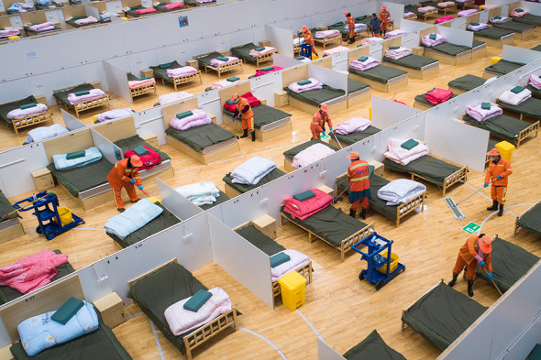
14

Slide 17
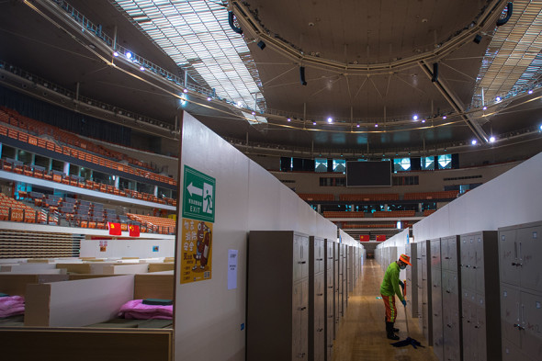
Временный госпиталь на стадионе Чжуанькоу был оборудован чуть дольше, чем за неделю
15

Slide 18
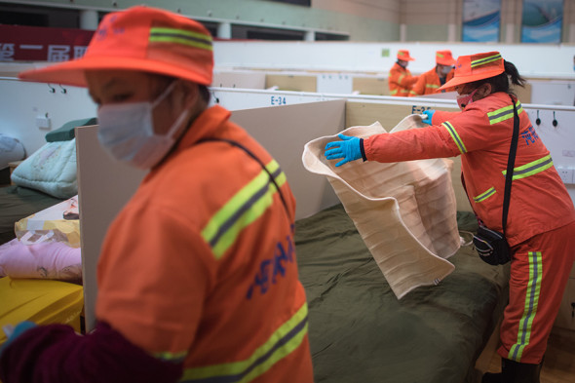
На стадионе планируют разместить 1,1 тыс. пациентов
16

Slide 19
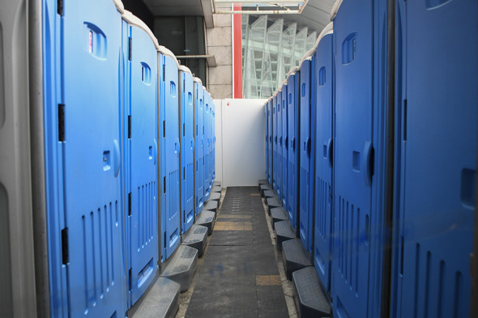
Ранее китайские власти заявляли, что эпидемия может закончиться​ к апрелю 2020 года
17

Slide 20
 | Медведева Нина Владимировна врач-эпидемиолог, заведующая эпидемиологическим отделом ФБУЗ «Центр гигиены и эпидемиологии в Кемеровской области» Главный областной специалист-эпидемиолог ДОЗН КО, к.м.н. 8 (384-2) 64-11-50 epid_medvedeva@mail.ru

